Slide 1

单元总结学案
网络构建区
核心整合区
热点探究区

Slide 2
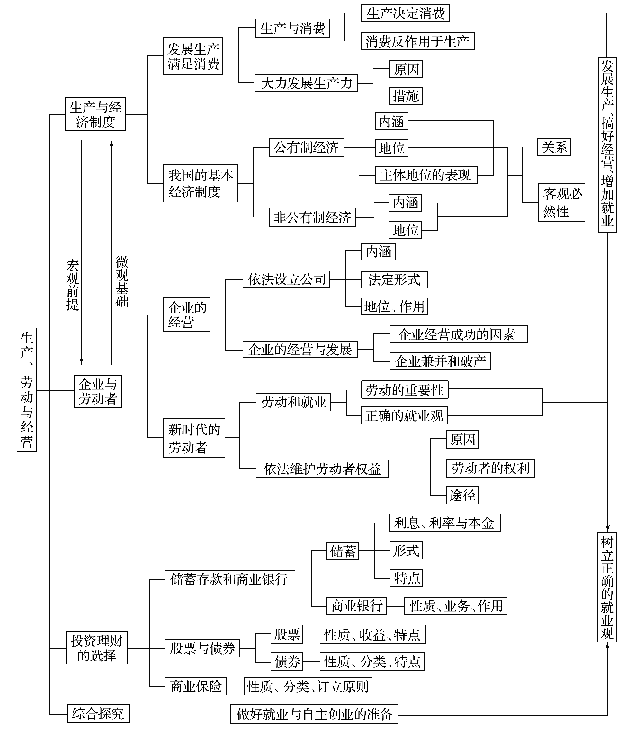
网络 · 构建区
返回

Slide 3
核心 · 整合区
1.生产与消费
生产决定 消费 | ①生产决定消费的对象、方式、质量和水平、生产为消费创造动力 ②物质资料的生产是人类社会赖以存在和发展的基础，必须通过改革，大力发展生产力
消费反作用于生产 | ①消费对生产具有重要的反作用，消费拉动经济增长、促进生产发展；新的消费需求，对生产的调整和升级起着导向作用；新的消费热点的出现，往往能带动一个产业的出现和成长 ②重视消费，把扩大内需作为我国经济发展的长期战略方针和基本立足点

Slide 4
2.公有制为主体、多种所有制经济共同发展
 | 公有制 | 非公有制
范围 | 国有经济、集体经济、混合所有制经济中的国有成分和集体成分 | 个体经济、私营经济和外资经济
地位 | 公有制经济在国民经济中占主体地位 | 是社会主义市场经济的重要组成部分
作用 | 是国民经济的主体和社会经济制度的基础，国有经济在国民经济发展中起主导作用 | 国民经济的重要组成部分，在支撑经济增长、促进创新、扩大就业、增加税收等方面具有重要作用

Slide 5
政策 | 毫不动摇地巩固和发展公有制经济 | 毫不动摇地鼓励、支持、引导非公有制经济发展
必然 性 | 符合社会主义的本质要求，适应社会主义初级阶段生产力发展不平衡、多层次的状况。实践证明，它有利于促进生产力的发展、有利于增强综合国力、有利于提高人民生活水平，必须坚持和完善这一基本经济制度

Slide 6
3.判断各种经济成分的关键点
成分 | 地位或作用
公有制经济 | 主体地位
国有经济 | 主导作用
集体经济 | 社会主义公有制经济的重要组成部分
非公有制经济 | 社会主义市场经济的重要组成部分

Slide 7
4.企业经营
公司的类型 | 有限责任公司和股份有限公司
公司的组织机构 | 决策机构：股东大会及董事会；执行机构： 总经理及其助手；监督机构：监事会
经营目的 | 获取利润。利润表现为企业的经营收入与生产经营成本之间的差额
公司的经 营与发展 | ①要制定正确的经营战略 ②要提高自主创新能力，依靠技术进步、科学管理等手段，形成自己的竞争优势 ③要诚信经营，树立良好的信誉和企业形象

Slide 8
5.劳动就业
就业的 意义 | 就业是民生之本，对整个社会生产和发展具有重要意义
解决 措施 | ①发展经济是解决就业问题的根本途径 ②党和政府要实施就业优先战略和积极的就业政策，制定劳动者自主就业、市场调节就业、政府促进就业和鼓励创业的方针 ③劳动者要树立正确的就业观念：树立自主择业观、竞争就业观、职业平等观、多种方式就业观

Slide 9
6.维护劳动者合法权益
原因 | 实现和维护劳动者合法权益是社会主义制度的本质要求；是保障劳动者主人翁地位的前提；是调动和发挥劳动者积极性、创造性的保证
措施 | ①劳动者享受权利和履行劳动义务是互为前提的；自觉履行劳动义务，有利于维护劳动者权益 ②依法签订劳动合同是维护劳动者合法权益的重要依据 ③劳动者要增强权利意识和法律意识 ④当自己的权益受到侵害时，可以通过投诉、协商、申请调解、申请仲裁、向法院起诉等途径加以维护，而不能用非法手段施加报复

Slide 10
7.投资与融资
 | 储蓄 | 债券 | 股票 | 保险
性质 | 存款凭证 | 债务证书 | 股份凭证 | 风险保障
收益 | 利息 | 利息 | 取得股息或红利、股票价格差价 | 根据保险合同从保险公司获得经济补偿
偿还 | 按存款方式获得本金和利息 | 有明确的付息期限，到期偿还本金 | 不能退股，只能转售股票 | 遇到风险时得到保险金
风险 | 风险 最小 | 比储蓄大，比股票小 | 风险最大 | 没有出现合同约定的事故得不到保险金
返回

Slide 11
热点 · 探究区
背景材料
深化国有企业改革
国民经济和社会发展第十三个五年规划的建议指出：深化国有企业改革，增强国有经济活力、控制力、影响力、抗风险能力。分类推进国有企业改革，完善现代企业制度。完善各类国有资产管理体制，以管资本为主加强国有资产监管，防止国有资产流失。健全国有资本合理流动机制，推进国有资本布局战略性调整，引导国有资本更多投向关系国家安全、国民经济命脉的重要行业和关键领域，坚定不移把国有企业做强做优做大，更好服务于国家战略目标。
鼓励民营企业依法进入更多领域，引入非国有资本参与国有企业改革，更好激发非公有制经济活力和创造力。

Slide 12
知识链接
1.国有经济是我国国民经济的支柱。掌握着国家的经济命脉，在国民经济中起主导作用。
2.混合所有制经济有利于国有资本增强控制力、提高竞争力，有利于各种所有制资本取长补短、相互促进、共同发展。
3.深化国有企业改革，完善国有资产管理体制，有利于推行公有制多种实现形式，增强公有制的主体地位。
4.非公有制经济是社会主义市场经济的重要组成部分，是我国经济社会发展的重要基础。

Slide 13
5.毫不动摇地巩固和发展公有制经济，坚持公有制主体地位，发挥国有经济主导作用，不断增强国有经济活力、控制力、影响力。必须毫不动摇地鼓励、支持、引导非公有制经济发展，激发非公有制经济活力和创造力。
6.国家保证各种所有制经济依法平等使用生产要素、公开公平公正参与市场竞争、同等受到法律保护，依法监管各种所有制经济。

Slide 14
创新演练
1.国家发改委下发《关于进一步鼓励和扩大社会资本投资建设铁路的实施意见》。《意见》明确全面开放铁路投资与运营市场，积极鼓励社会资本全面进入铁路领域。这一改革有利于( )
①推动国有资本从非竞争性领域退出 ②各种经济体依法平等使用生产要素 ③积极推动我国国有经济实现形式创新 ④非公有制经济更好地发挥主导作用
A.①② B.①③ C.②③ D.③④
解析答案

Slide 15
解析 本题考查我国基本经济制度的知识。鼓励社会资本进入铁路领域，体现各种所有制经济依法平等使用生产要素，也是在发展国有资本、非公有资本交叉持股的混合所有制，推动国有经济实现形式创新，故②③正确。
国家的政策是国有资本要从一般竞争性领域逐步退出，①错误。
④表述错误。本题选C。
答案 C

Slide 16
2.2017年9月24日，国务院发布《关于国有企业发展混合所有制经济的意见》。《意见》强调分类推进国有企业混合所有制改革。实施国企混改的积极影响是( )
①放大国有资本功能，实现国有资本保值增值 ②提高国有资本配置和运行效率，优化国有经济布局 ③降低国有企业竞争压力，提高国有企业经济效益 ④实现各种所有制经济地位一律平等，促进共同发展
A.①② B.①④ C.②③ D.③④
解析答案
返回

Slide 17
解析 实施国企混改旨在提高国企竞争力、控制力和影响力，提高经济效益，通过改革有利于放大国有资本功能，实现国有资本保值增值，提高国有资本配置效率和运行效率，优化国有经济整体布局，但国有经济与非公有制经济在国民经济中的地位是不平等的，而在市场经济中的地位则是平等的，①②符合题意，表述正确；③说法错误；④说法不准确。
答案 A
返回

Slide 18
本课结束
www.91taoke.com
更多精彩内容请登录：

